Slide 1
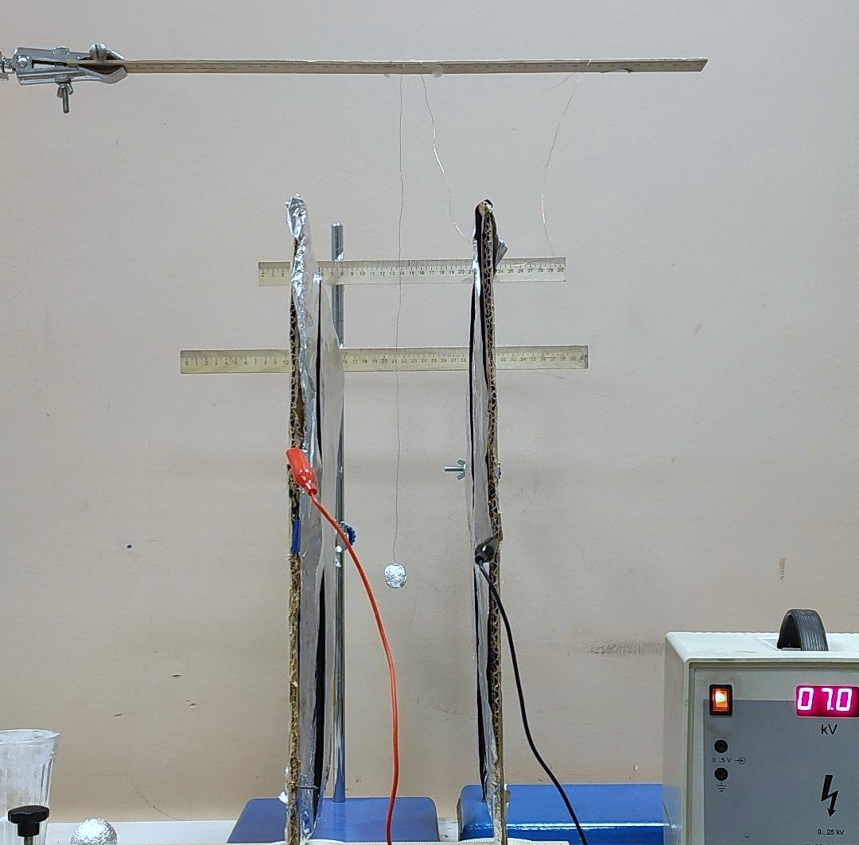

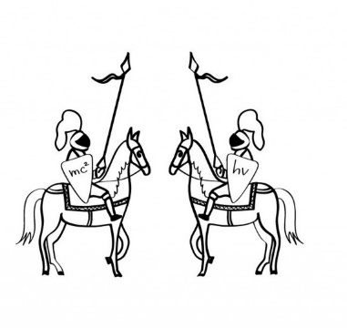
4. Электрометр
Семенихин Тимофей | СУНЦ УрФУ 1
Подвесьте лёгкий шарик на нити между двумя заряженными пластинами. Если шарик зарядить, он отклонится в сторону на некоторый угол. С какой точностью это устройство позволяет измерять величину заряда шарика? Оптимизируйте устройство для измерения как можно меньшего заряда.
Докладчик: Екатерина Моисейкина
СУНЦ УРФУ - 1

Slide 2
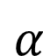

План
1)
2)
3)
Вычисление заряда из 2 ЗН, с учетом поправок
Теоретическое вычисление заряда из геометрической конфигурации и потенциалов
Проведем эксперимент
$$α$$
T
F_{электр}
$$α$$
M
y
F_{тяжести}
O

Slide 3
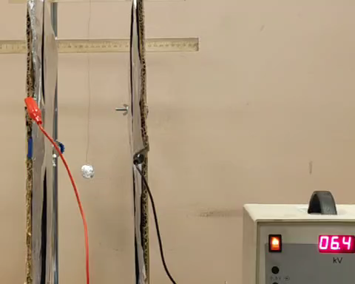
Демонстрация
Установка

Slide 4
Параметры эксперимента
Длина нити подвеса l = 0.35 м
Длина стороны a = 0.42 м
Расстояние между пластинами d = 0.12 м
$$Uε(4∙103;15 ∙103)$$

Slide 5
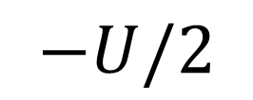


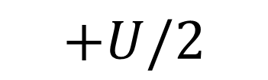
Эксперимент
Получаемые данные
$$+U/2$$
$$−U/2$$
$$x$$
$$+U/2$$

Slide 6
План
1)
2)
3)
Вычисление заряда из 2 ЗН, с учетом поправок
Теоретическое вычисление заряда из геометрической конфигурации и потенциалов
Проведем эксперимент
$$α$$
T
F_{электр}
$$α$$
M
y
F_{тяжести}
O

Slide 7
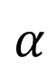

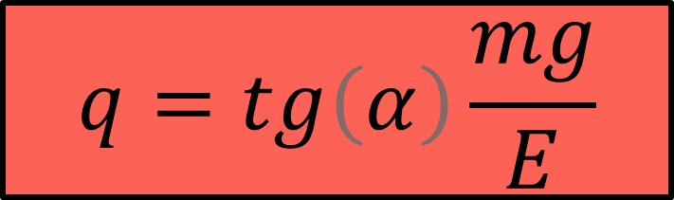
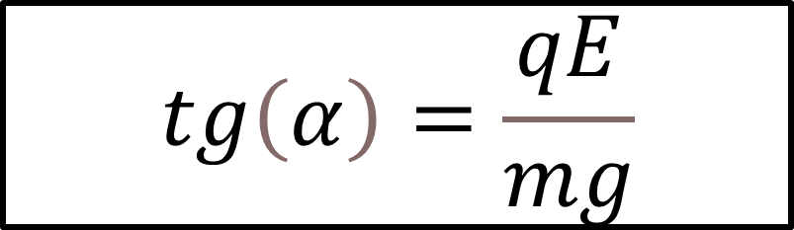
Расставим силы на схеме
$$α$$
$$tg\left(α\right)=\frac{F_{электрическая}}{F_{тяжести}}$$
T_{натяжения}
F_{электрическая}
$$tg\left(α\right)=\frac{qE}{mg}$$
F_{тяжести}
$$q=tg\left(α\right)\frac{mg}{E}$$

Slide 8
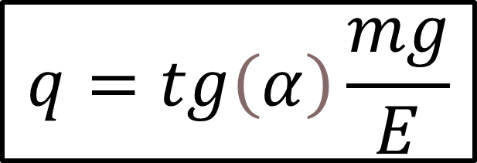
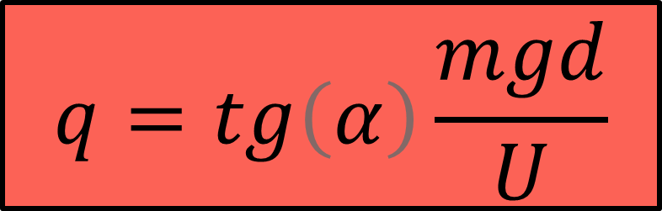
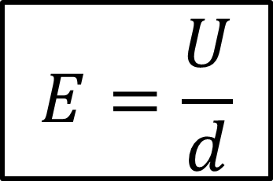
Расставим силы на схеме
$$q=tg\left(α\right)\frac{mg}{E}$$
$$E=\frac{U}{d}$$
$$q=tg\left(α\right)\frac{mgd}{U}$$

Slide 9
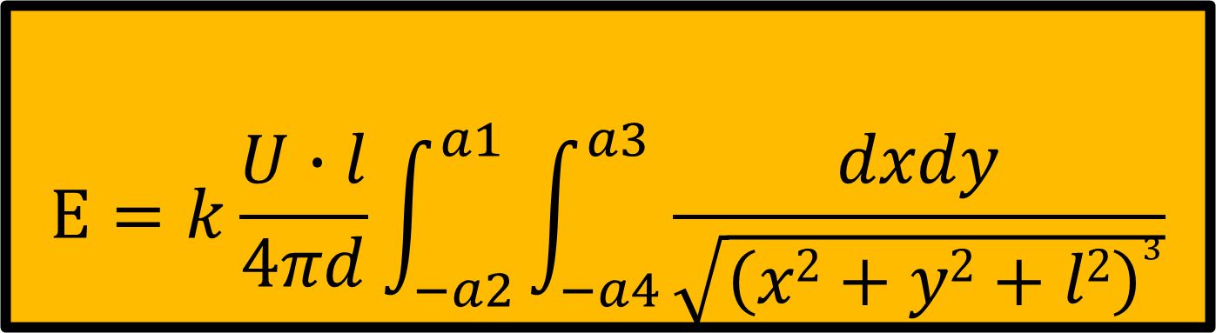
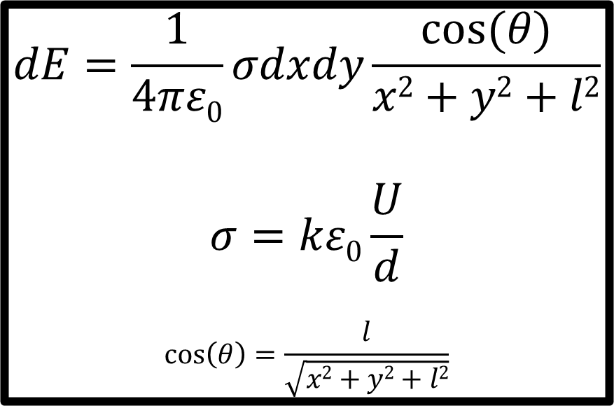
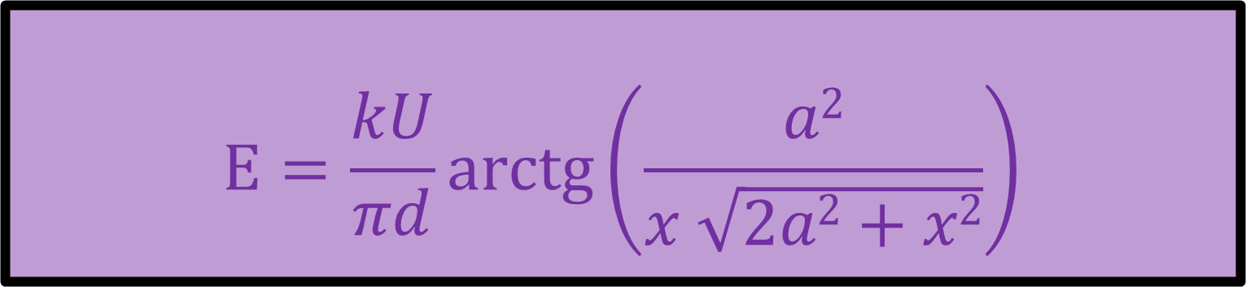
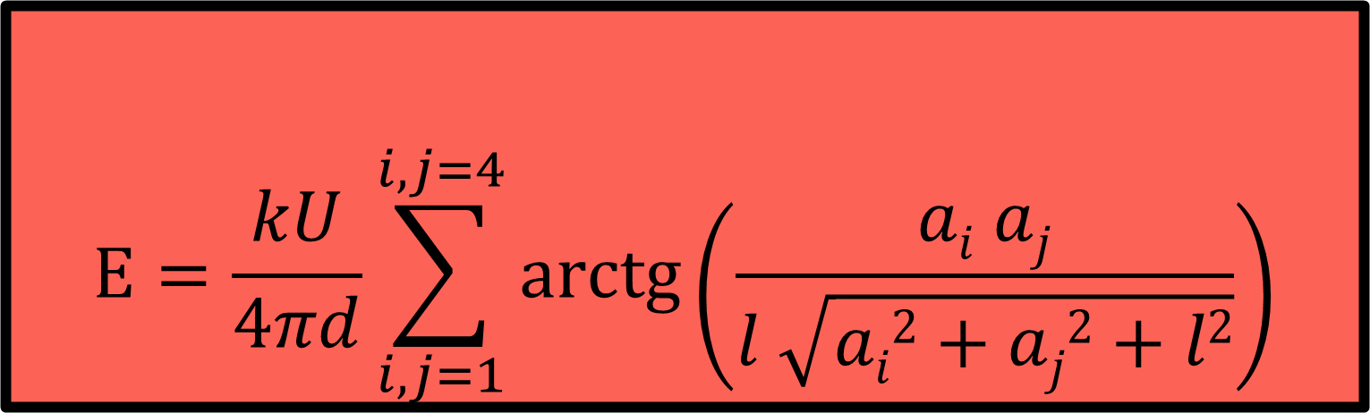
Рассчитаем напряженность пластины конечных размеров
$$E=\frac{kU}{4πd}\sum_{i,j=1}^{i, j=4}{arctg⁡\left(\frac{ai aj}{l \sqrt{ai2+aj2+l2}}\right)}$$
a₁
a₃
Y
$$dE=\frac{1}{4πε0}σdxdy\frac{cos⁡(θ)}{x2+y2+l2}$$
$$σ=kε0\frac{U}{d}$$
$$\cos\left(θ\right)=\frac{l}{\sqrt{x2+y2+l2}}$$
a₄
(0;0)
l
$$E=k\frac{U∙l}{4πd}\int_{−a2}^{a1}{\int_{−a4}^{a3}{\frac{dxdy}{\sqrt{{\left(x2+y2+l2\right)}^{3}}}}}$$
a₂
X
$$E=\frac{kU}{πd}arctg⁡\left(\frac{a2}{x \sqrt{2a2+x2}}\right)$$

Slide 10
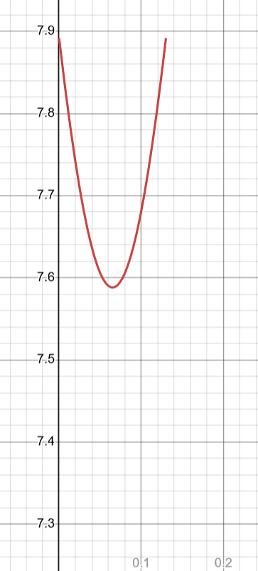
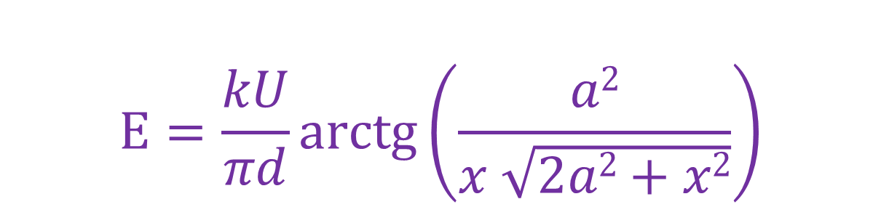
Поле одной пластины на осИ, проходящей через центр пластины
$$E=\frac{kU}{πd}arctg⁡\left(\frac{a2}{x \sqrt{2a2+x2}}\right)$$
E
Наша формула
Однородное поле
Между пластинами поле, рассчитанное по формуле для равномерного заряда на пластинах меняется на 5%
X
i, j – все пары соседних чисел

Slide 11
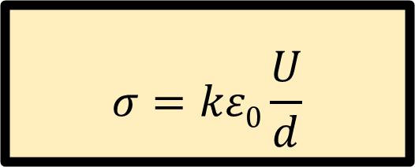
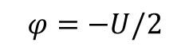
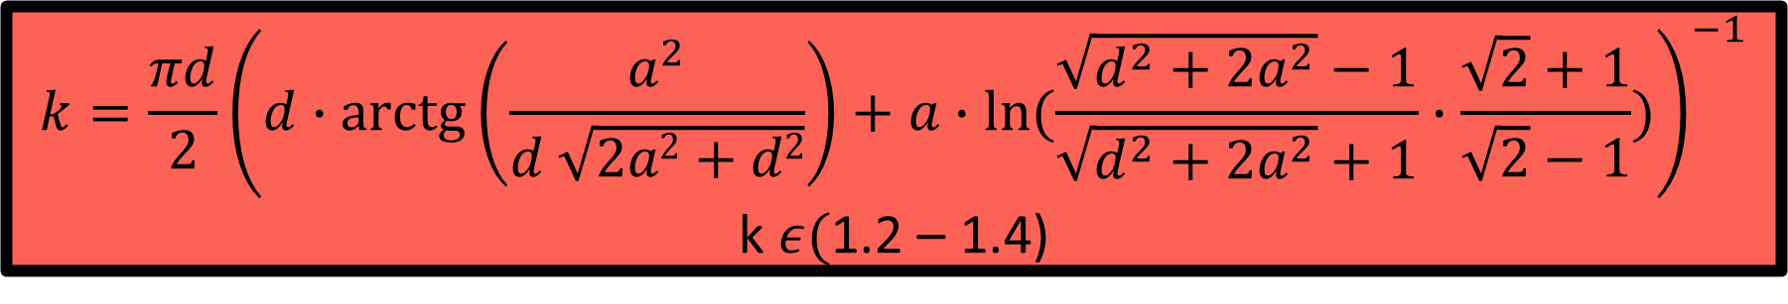
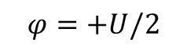
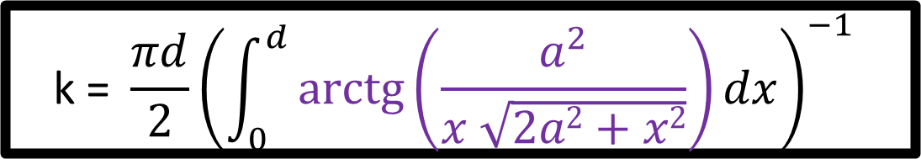
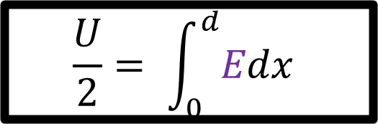
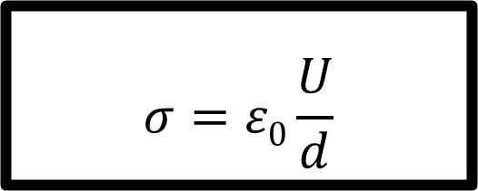
Определим поверхностную плотность заряда на пластинах конденсатора конечных размеров
$$σ=kε0\frac{U}{d}$$
$$σ=ε0\frac{U}{d}$$
$$φ=−U/2$$
$$φ=+U/2$$
$$\frac{U}{2}= \int_{0}^{d}{Edx}$$
$$\text{k}\text{ = }\frac{πd}{2}{\left(\int_{0}^{d}{arctg\left(\frac{a^{2}}{x \sqrt{2a2+x2}}\right)dx}\right)}^{−1}$$
$$k=\frac{πd}{2}{\left(d∙\operatorname{arctg}\left(\frac{a^{2}}{d \sqrt{2a2+d2}}\right)+a∙ln(\frac{\sqrt{d^{2}+2a^{2}}−1}{\sqrt{d^{2}+2a^{2}}+1}∙\frac{\sqrt{2}+1}{\sqrt{2}−1})\right)}^{−1}$$
k $ε($1.2 – 1.4)

Slide 12

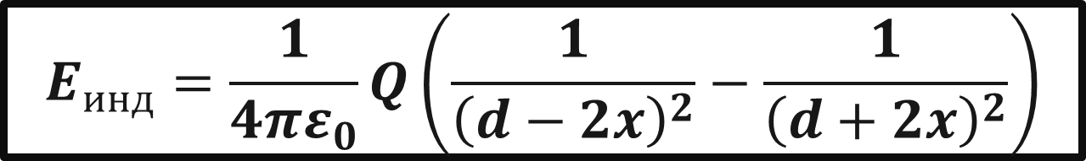


Индуцированные шариком заряды на пластинах
$$E_{инд}=\frac{1}{4πε_{0}}Q\left(\frac{1}{{\left(d−2x\right)}^{2}}−\frac{1}{{\left(d+2x\right)}^{2}}\right)$$
-Q
h
+Q
-Q
x
d
$$E_{инд} соизмеримо с E_{пластин}$$
$$E_{инд}\sim Q$$
$$F_{инд}\sim Q2$$

Slide 13
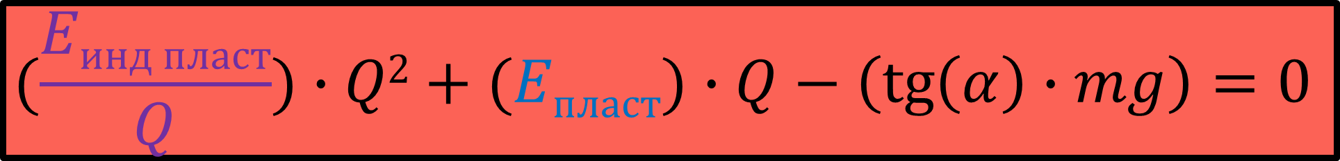
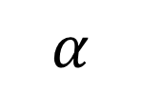
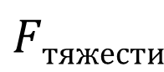
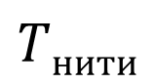
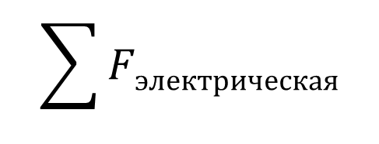
Рассчитаем заряд исходя из всех действующих сил
Первая модель
Уточненная модель
$$Tнити$$
$$α$$
$$\sum{Fэлектрическая}$$
$$Fтяжести$$
$$(\frac{Eинд пласт}{Q})∙Q2+(Eпласт)∙Q−\left(\operatorname{tg}\left(α\right)∙mg\right)=0$$

Slide 14
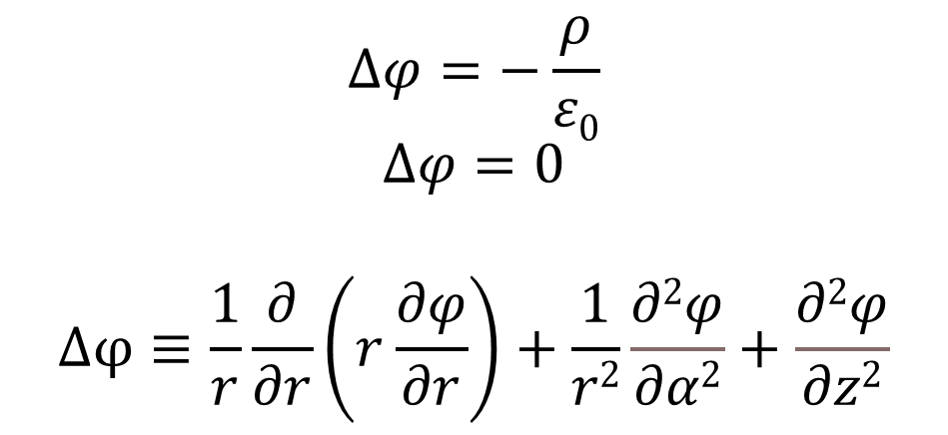


$$∆φ=−\frac{ρ}{ε0}$$
$$∆φ=0$$
$$Δφ≡\frac{1}{r}\frac{∂}{∂r}\left(r\frac{∂φ}{∂r}\right)+\frac{1}{r2}\frac{∂2φ}{∂α2}+\frac{∂2φ}{∂z2}$$
a
$$r$$
M
$$α$$
d₁
Система обладает цилиндрической симметрией
r
d₂
O
14

Slide 15
Решим задачу численно
Поделим пространство на клетки, в каждой из которых потенциал постоянен
X
Система уравнений решается итерационно
*В моделировании сетка была мельче в 40 раз
$$∆φ≡−4\frac{1}{{∆l}^{2}}φ\left(x;y\right)+\frac{1}{{∆l}^{2}}\sum_{i}{φi}+\frac{1}{y∆l}\left(φ\left(x;y+1\right)−φ\left(x;y\right)\right)$$
Y

Slide 16
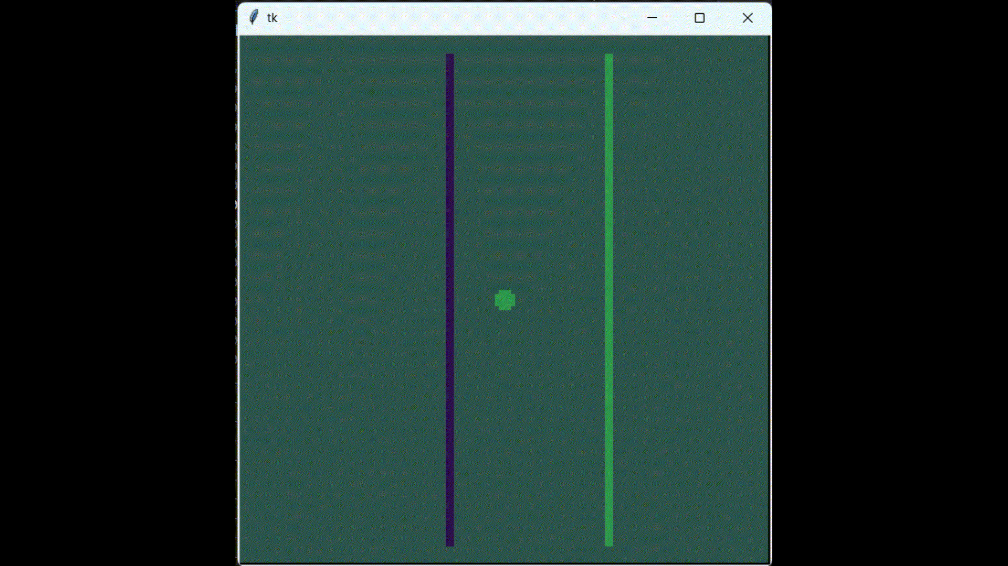
Вычисление заряда. Решение обратной задачи
Распределение потенциала в пространстве с ходом итераций
-10 кВ
10 кВ

Slide 17
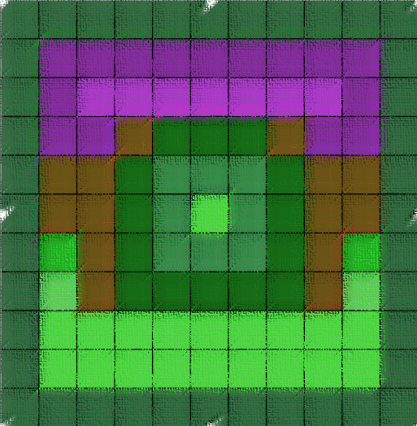
Промежуточный итог
X
Используя распределение потенциала мы можем вычислить заряд, который создает этот потенциал
*Распределение потенциала в упрощенном виде
Y
$$Q=\int{ρdV}=−2πε0\left(\sum_{x=−r}^{r}{\sum_{y=0}^{r}{∆x∙(φ\left(y+∆y;x\right)−φ\left(y;x\right))−4y∙φ(y;x)+y\sum_{i}^{соседние клетки}{φi}}}\right)$$
17

Slide 18

План
2)
3)
1)
Вычисление заряда из 2 ЗН, с учетом поправок
Теоретическое вычисление заряда из геометрической конфигурации и потенциалов
Проведем эксперимент
$$α$$
T
$$α$$
M
$$ρ$$
F_{электр}
F_{тяжести}
O

Slide 19
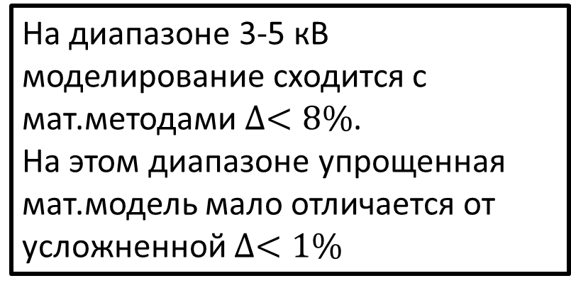
Результаты
Моделирование
Первая модель
Уточненная модель
На диапазоне 3-5 кВ моделирование сходится с мат.методами $∆<8\%$.
На этом диапазоне упрощенная мат.модель мало отличается от усложненной $∆<1\%$

Slide 20
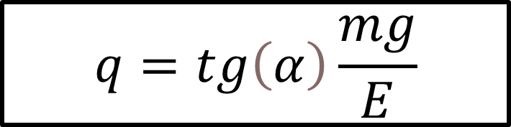
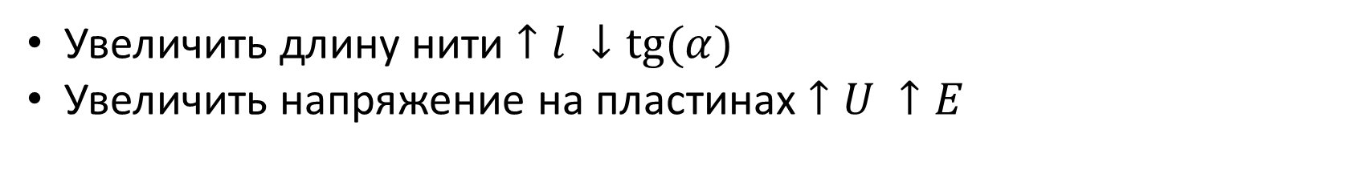
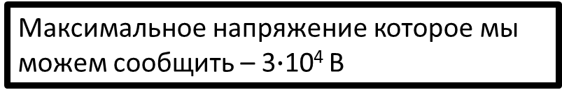
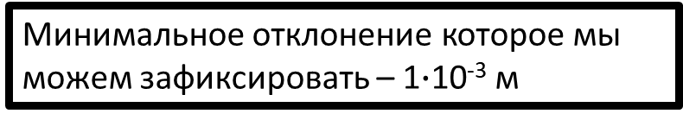
Оптимизация установки для измерения наименьших зарядов
$$q=tg\left(α\right)\frac{mg}{E}$$
Увеличить длину нити $↑l ↓tg⁡(α)$
Увеличить напряжение на пластинах $↑U ↑E$
Минимальное отклонение которое мы можем зафиксировать – 1$∙$10⁻³ м
Максимальное напряжение которое мы можем сообщить – 3$∙$10⁴ В
$$Qмин=tgмин\frac{mg}{Eмах}={10}^{−9}Кл$$

Slide 21
4. Электрометр
Спасибо за внимание!
Семенихин Тимофей | СУНЦ УрФУ 1
Докладчик: Екатерина Моисейкина
СУНЦ УРФУ - 1

Slide 22
Результаты эксперимента
Оценка
Вычисление напряженности
Выводы
Моменты времени, в которые вторая производная равняется нулю соответствуют прохождению сферой положения равновесия

Slide 23
Параметры эксперимента
Радиус сферы – r = 20мм
Отклонение центра сферы от вертикали - x

Slide 24
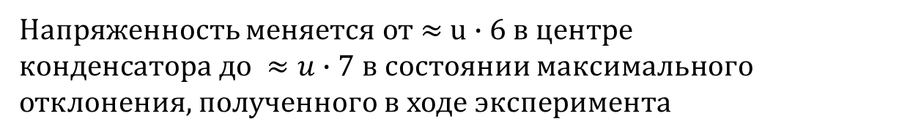
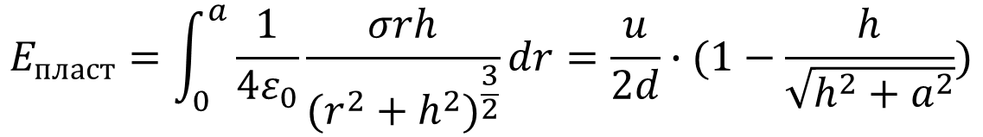
Применим закон Кулона для точной оценки напряженности поля
Поле круглой пластины
$$E_{пласт}=\int_{0}^{a}{\frac{1}{{4ε}_{0}}\frac{σrh}{{(r^{2}+h^{2})}^{\frac{3}{2}}}}dr=\frac{u}{2d}∙(1−\frac{h}{\sqrt{h^{2}+a^{2}}})$$
r
h
Напряженность меняется от $≈$ $u∙6 \text{в центре конденсатора} до ≈u∙7$ в состоянии максимального отклонения, полученного в ходе эксперимента
В пределе $\lim_{a→∞}E=\frac{u}{d}=u∙8,33 В∗м^{−1}$

Slide 25
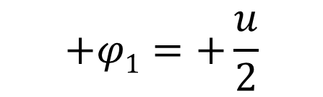
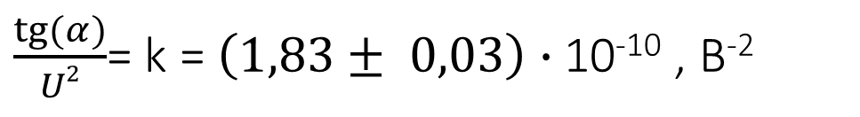
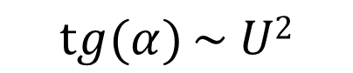

Вычислим значения
Оценка
Вычисление напряженности
Выводы
$$+φ1=+\frac{u}{2}$$
$$C=mg∙d∙2⋅\frac{tg\left(α\right)}{u^{2}}$$
константы
$$\operatorname{tg}{(α)}\sim U2$$
$\frac{tg⁡(α)}{U2}$= k = $\left(1,83± 0,03\right)∙$10⁻¹⁰ , В⁻²

Slide 26
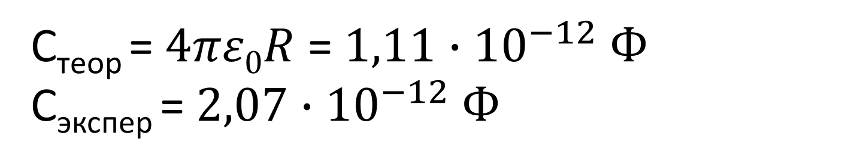
Вычислим значения
Оценка
Вычисление напряженности
Выводы
C_{теор} = $4πε0R$ = $1,11∙{10}^{−12} Ф$
C_{экспер} = $2,07∙{10}^{−12} Ф$
Порядок совпадает, но метод оценочный

Slide 27
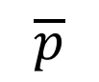
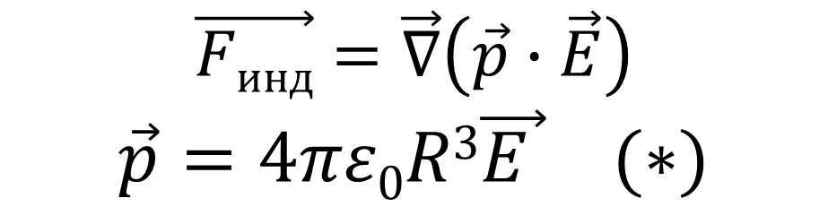
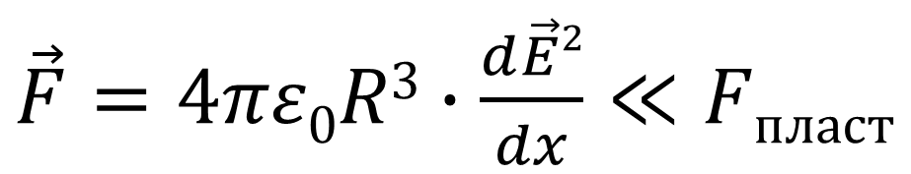
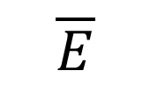
Влияние индуцированных зарядов на шарике от пластин
$$\overline{E}$$
$$\vec{Fинд}=\vec{∇}\left(\vec{p}∙\vec{E}\right)$$
$$\vec{p}=4πε0R3\vec{E } (∗)$$
$$\overline{p}$$
-
+
$\vec{F}=4πε0R3∙\frac{d\vec{E}2}{dx}≪Fпласт$
* Джон Дэвид Джексон (1962) «Классическая электродинамика» стр. 48

Slide 28
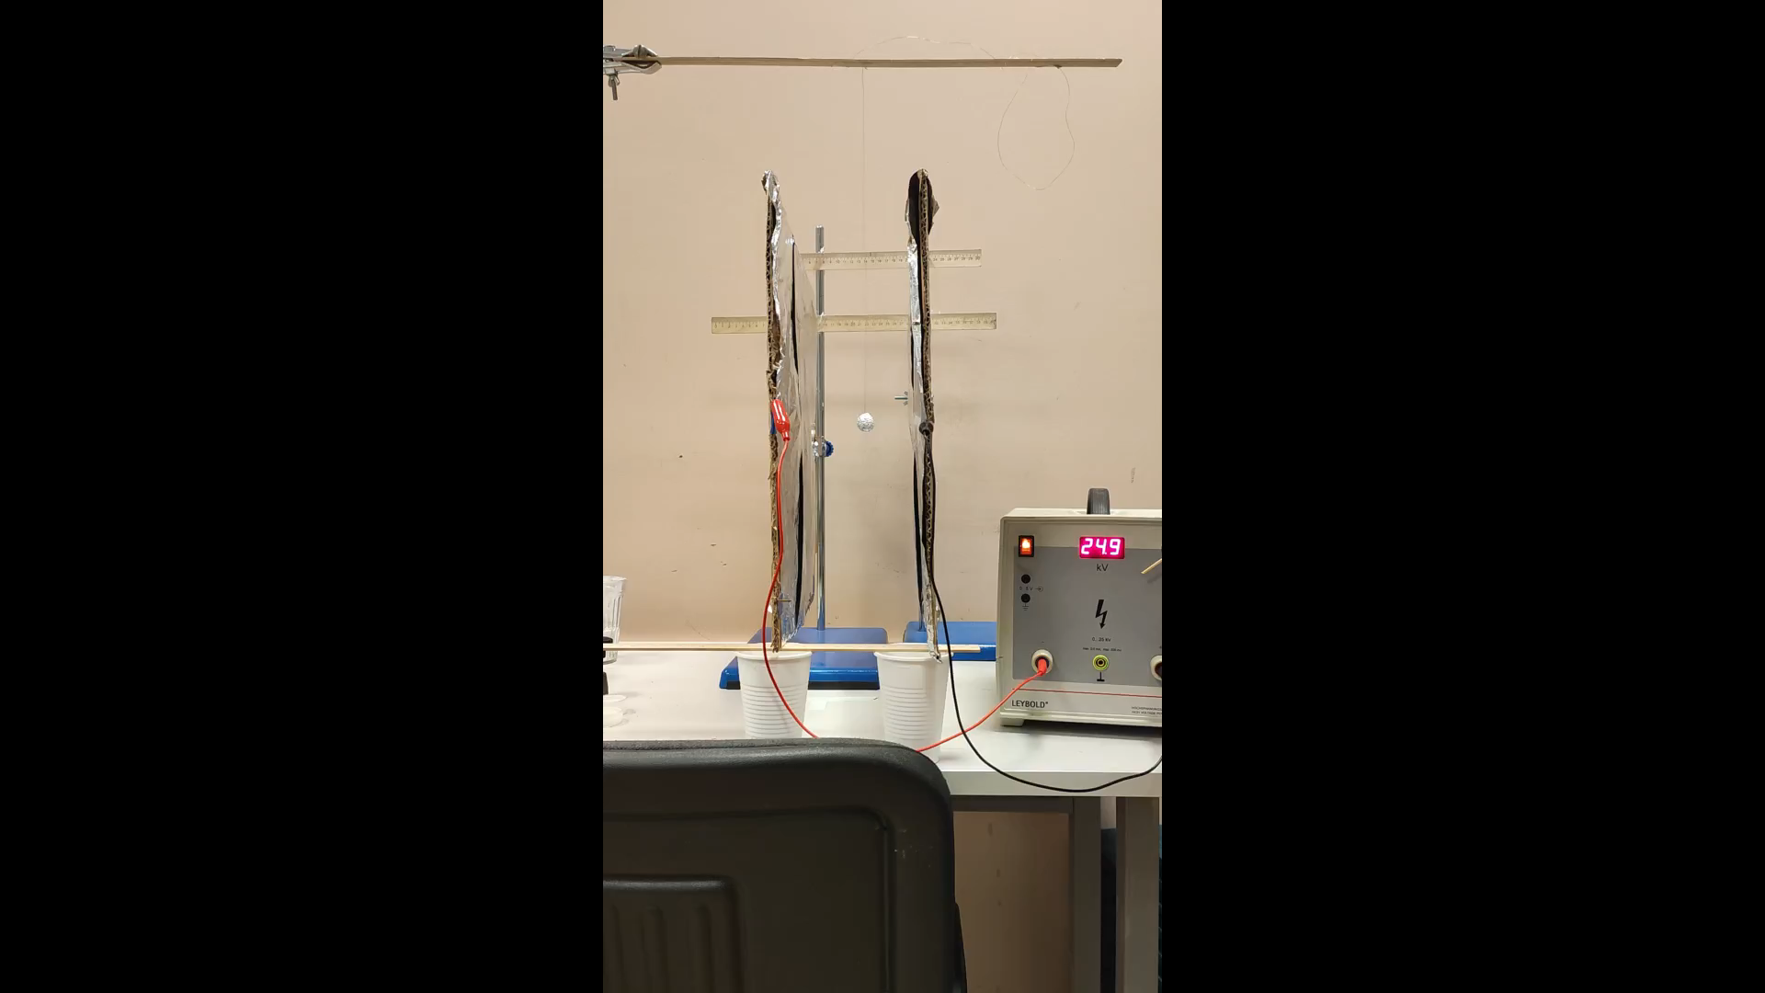


Демонстрация
Установка
$$α$$
$$x$$

Slide 29






Первый эксперимент
1) Подаем напряжение 2U на пластины
2) Передаем заряд на шарик
3) Отпускаем сферу и наблюдаем величину отклонения
$$φ=U$$
$$φ=−U1$$
$$φ=U1$$
$$φ=−U$$
$$q$$
$$φ=U$$

Slide 30

Вычисление напряженности одной пластины
a₁
a₃
$$E=k\frac{U∙l}{4πd}\int_{−a2}^{a1}{\int_{−a4}^{a3}{\frac{dxdy}{\sqrt{{\left(x2+y2+l2\right)}^{3}}}}}$$
a₄
(0;0)
l
Y
a₂
X

Slide 31


Напряженность поля конечного конденсатора
$$E= \left[k\frac{U∙l}{4πd}\int_{−a2}^{a1}{\int_{−a4}^{a3}{\frac{dxdy}{\sqrt{{\left(x2+y2+l2\right)}^{3}}}}}\right]=$$
$$=\frac{kU}{4πd}\sum_{i,j=1}^{i, j=4}{arctg⁡\left(\frac{ai aj}{l \sqrt{ai2+aj2+l2}}\right)}$$
i, j – все пары соседних чисел

